Slide 1
Память о туляках-полярниках в коллекциях музея

Slide 2
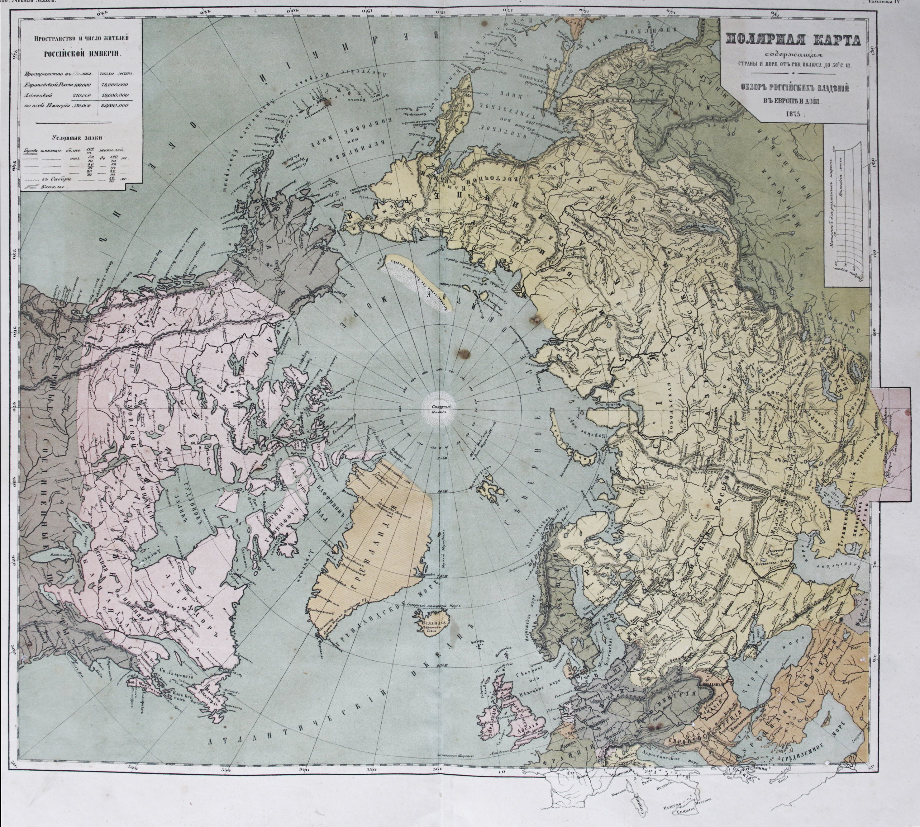
Арктика. Изображение из
учебного атласа 1877 года

Slide 3
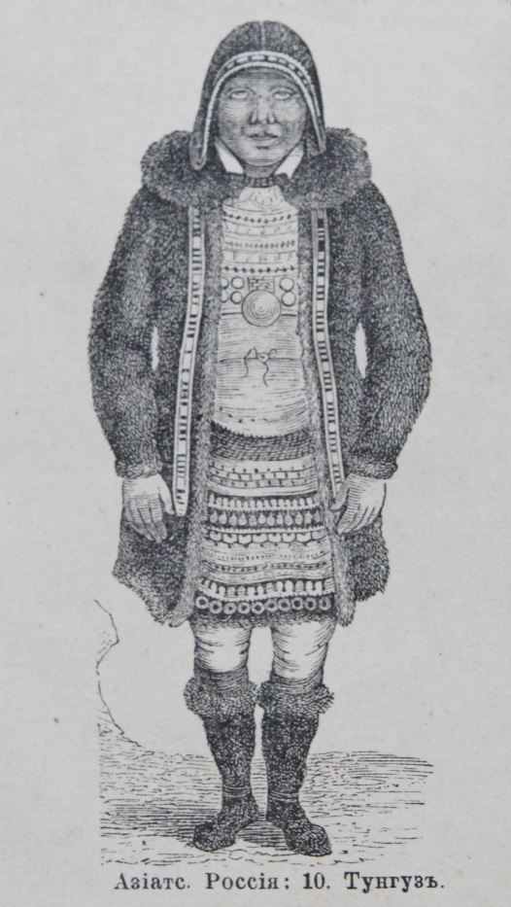
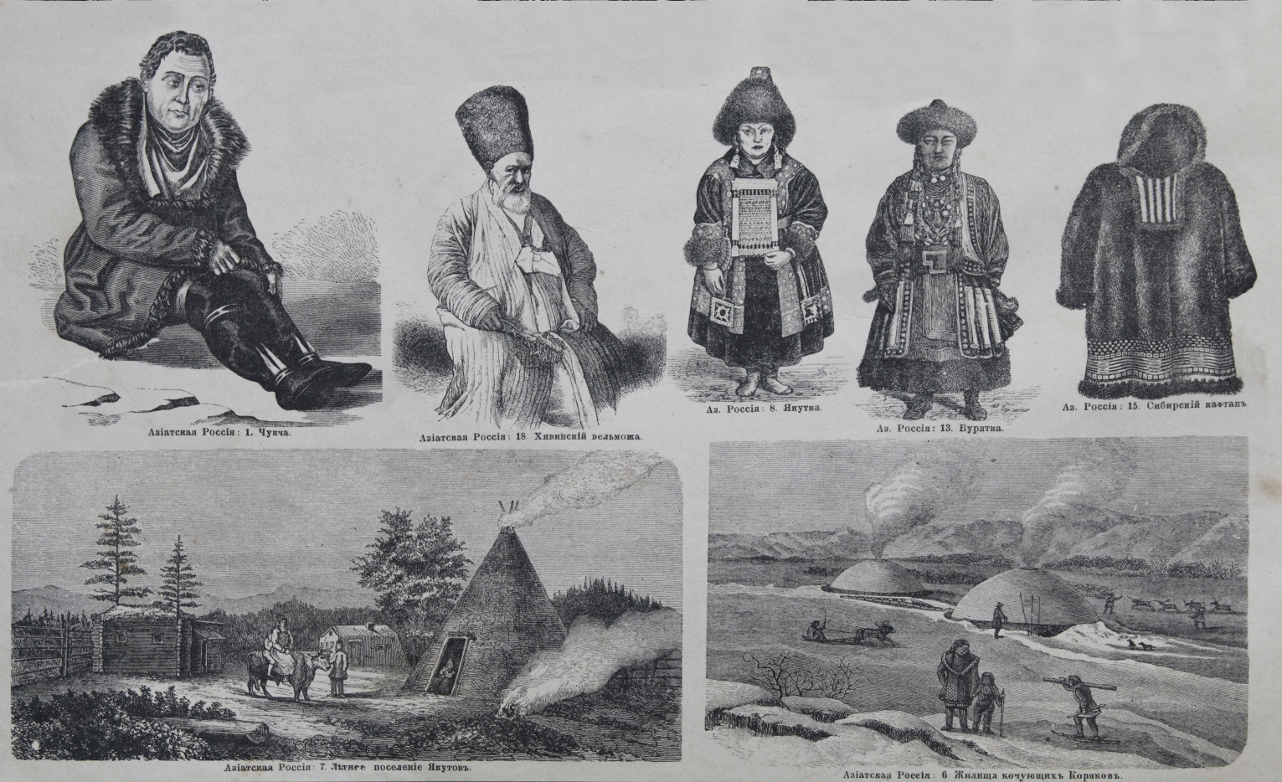
Развороты атласа с иллюстрациями.
Коренные жители северных и восточных территорий Российской империи

Slide 4
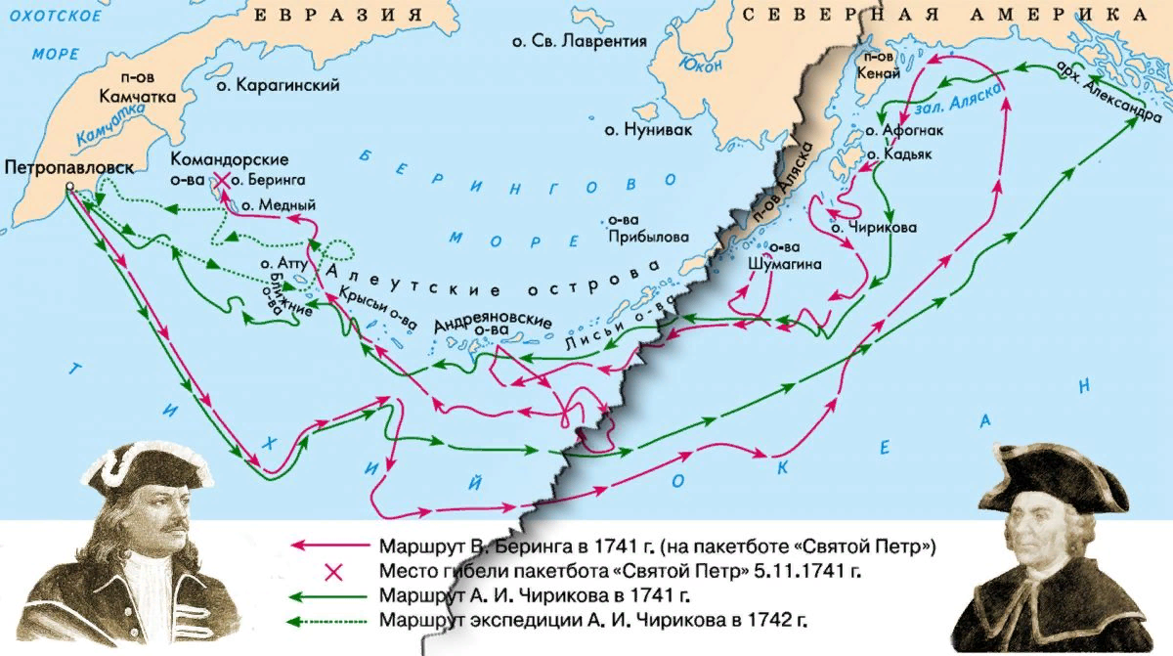
Экспедиция отряда Беринга—Чирикова в рамках Великой Северной экспедиции

Slide 5
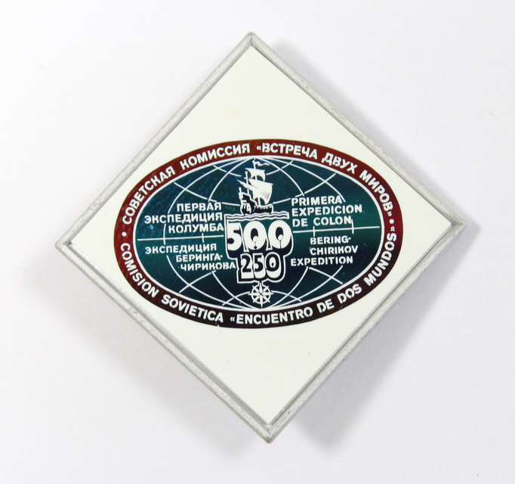

Значки «Первая экспедиция Колумба 500. Экспедиция Беринга – Чирикова 250»

Slide 6
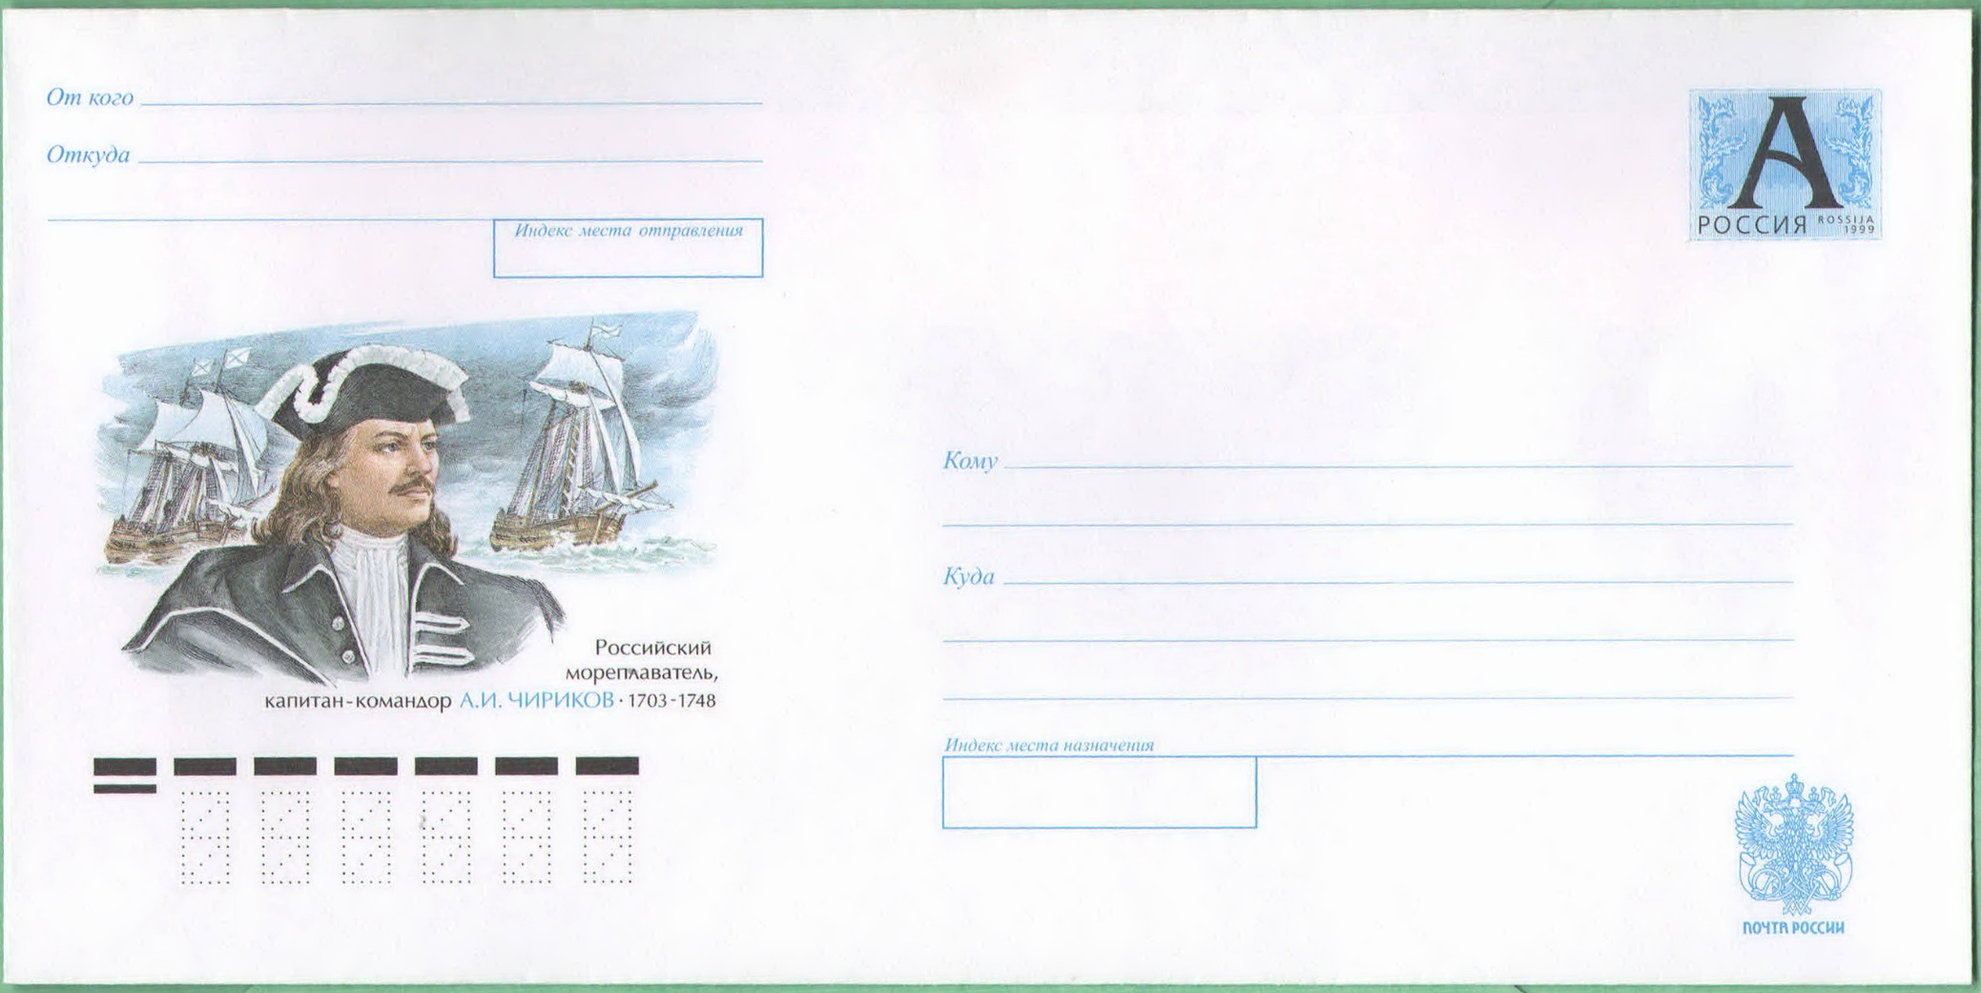
Конверт почтовый «Российский мореплаватель, капитан-командор А. И. Чириков. 1703 – 1748»

Slide 7
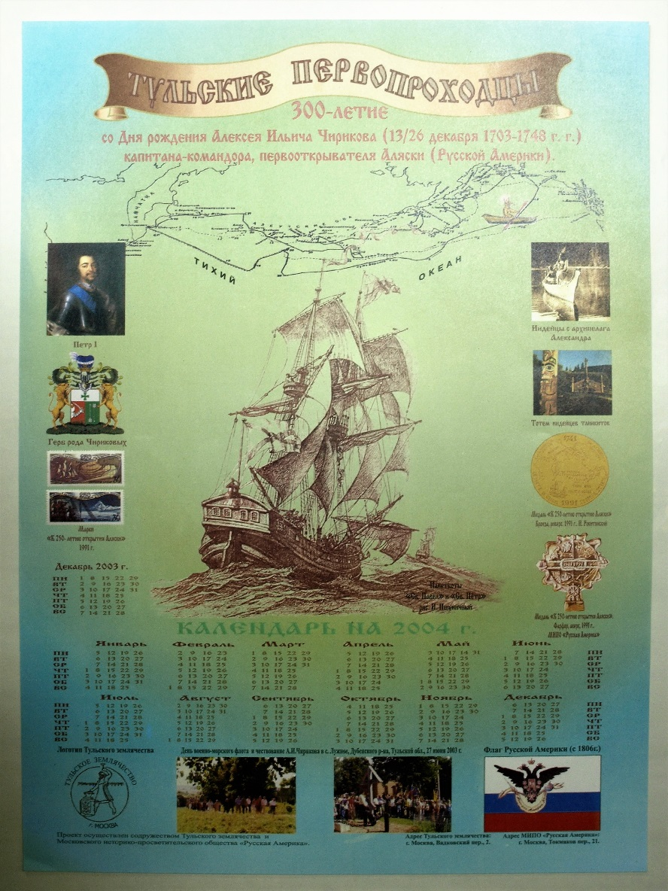

Календари, посвященные 300-летию Алексея Ивановича Чирикова

Slide 8
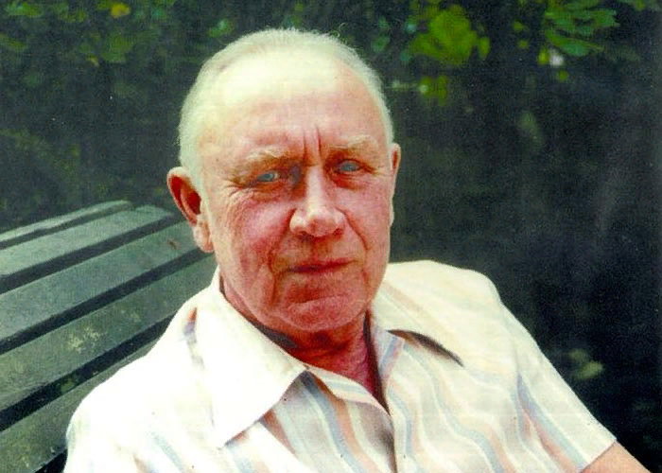
Предметы из фонда Дориана Михайловича Романова (1926–2009)

Slide 9

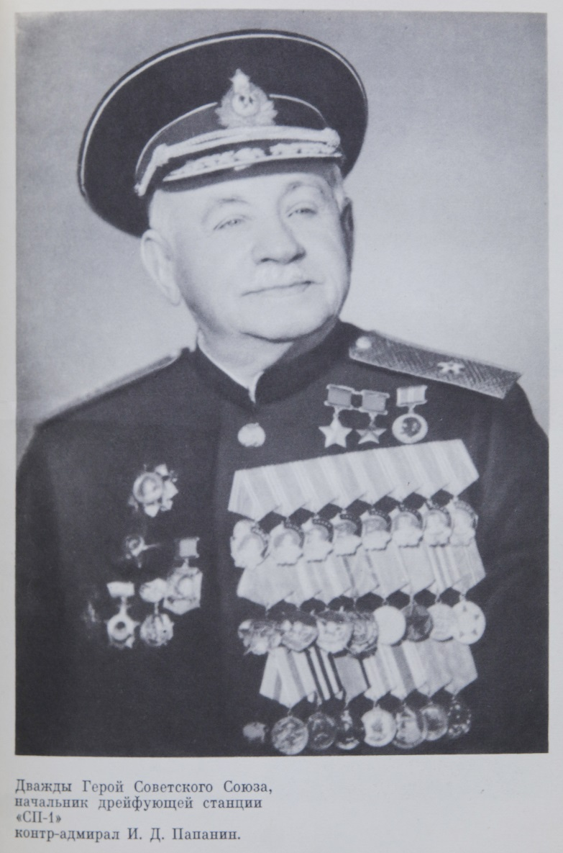
Книга Ивана Дмитриевича Папанина «Лёд и пламень»

Slide 10
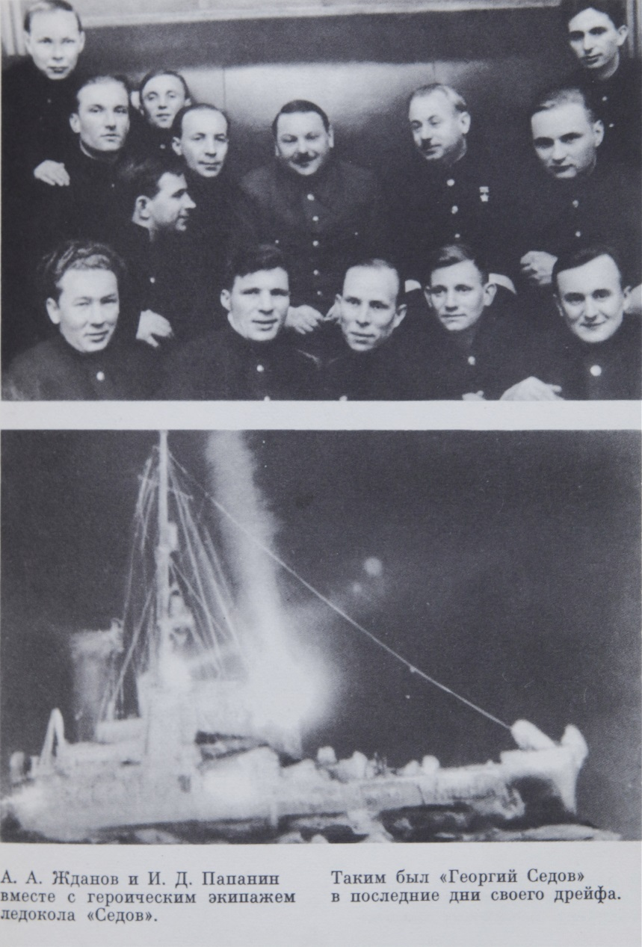
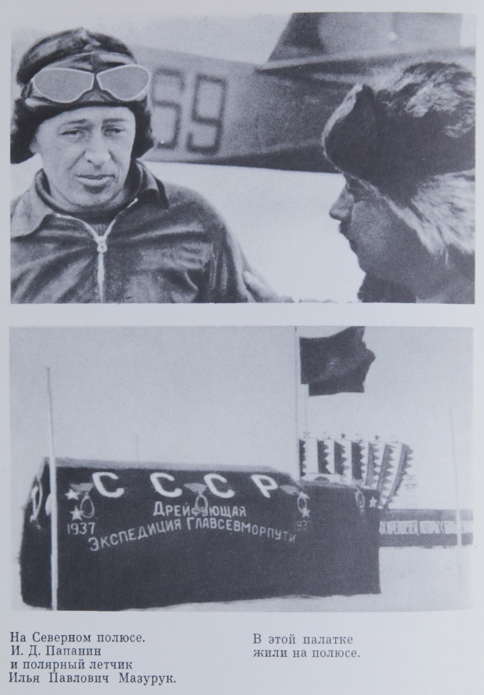
Иллюстрации из книги «Лёд и пламень»

Slide 11
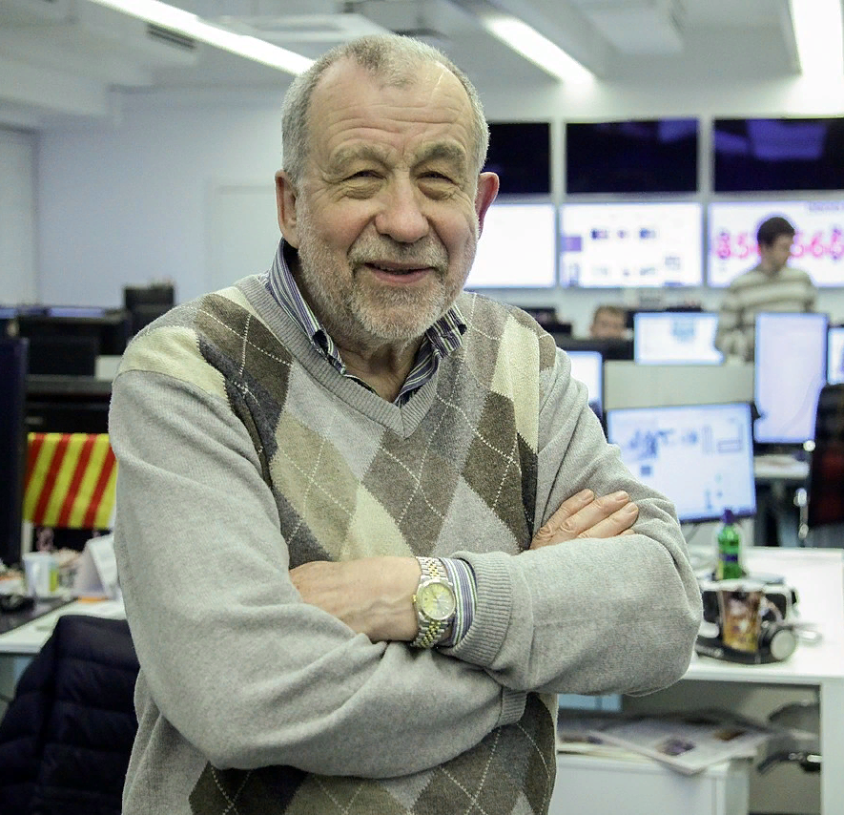
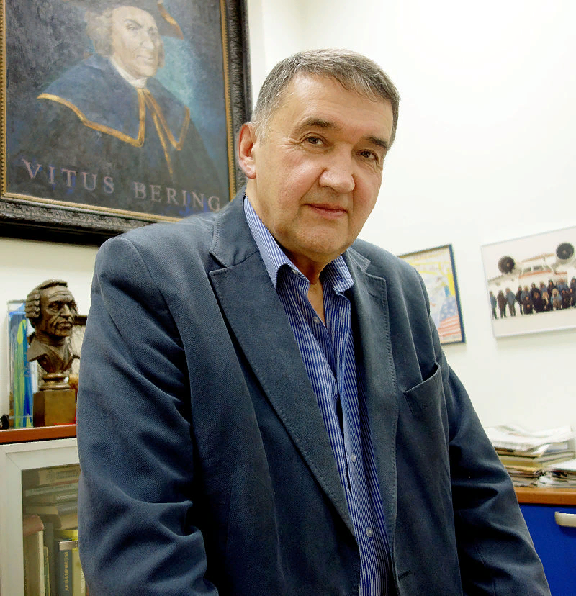
Книга Владимира Снегирёва и Дмитрия Шпаро «Путь на Север»
Владимир Николаевич Снегирев
Дмитрий Игоревич Шпаро

Slide 12

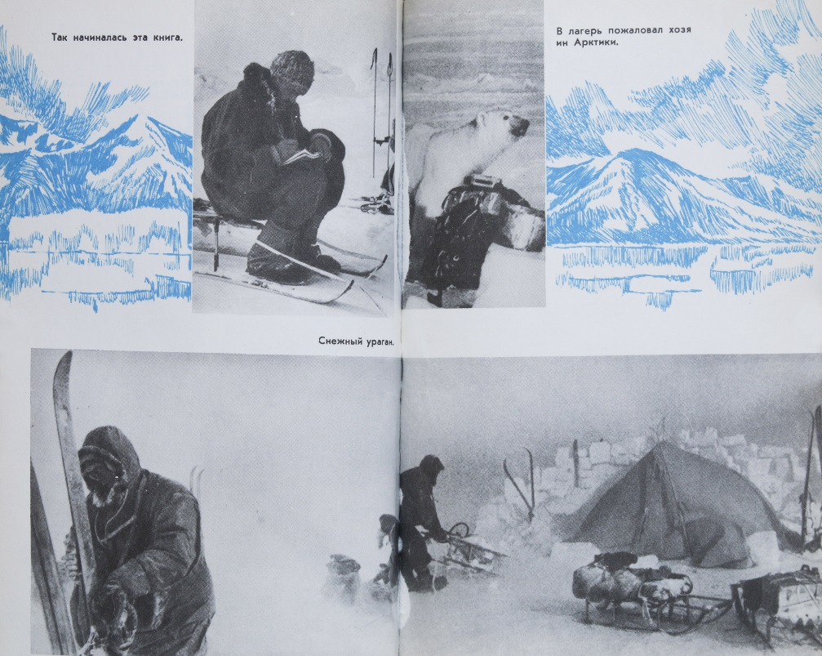
Развороты книги «Путь на север»
Книга подписана Дориану Михайловичу Романову от автора Д.Шпаро 23 июля 1979 года

Slide 13
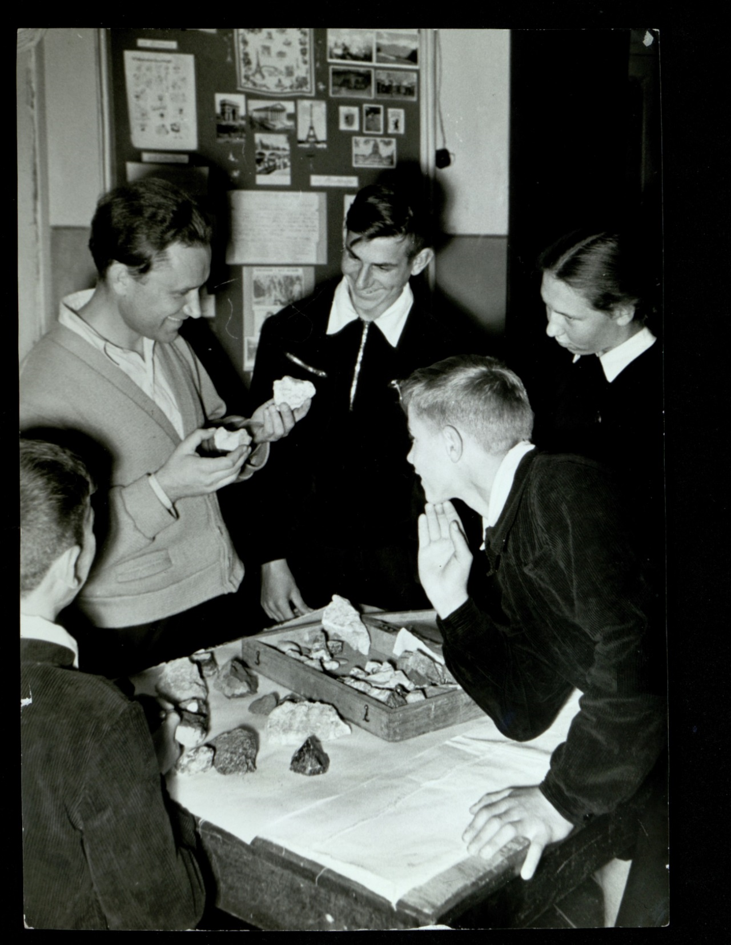
На фото Дориан Михайлович Романов с воспитанниками клуба юных путешественников

Slide 14
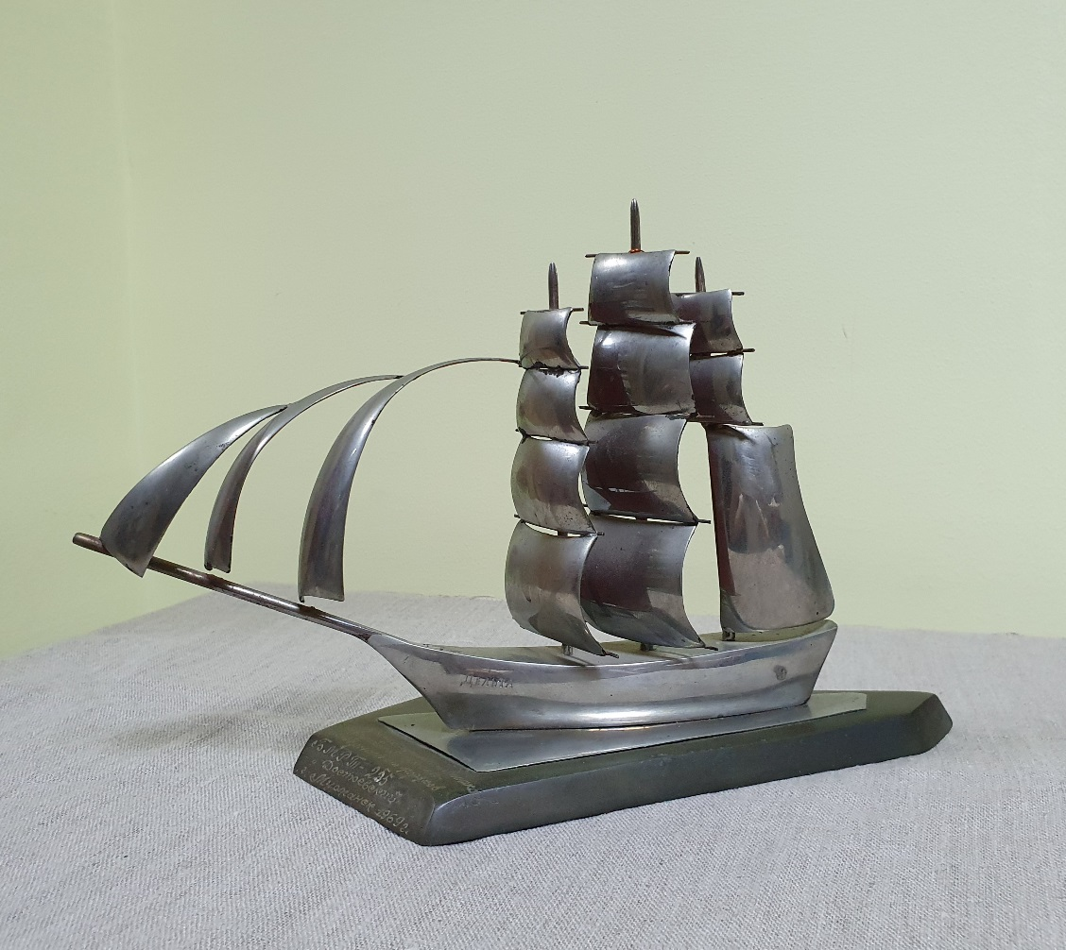
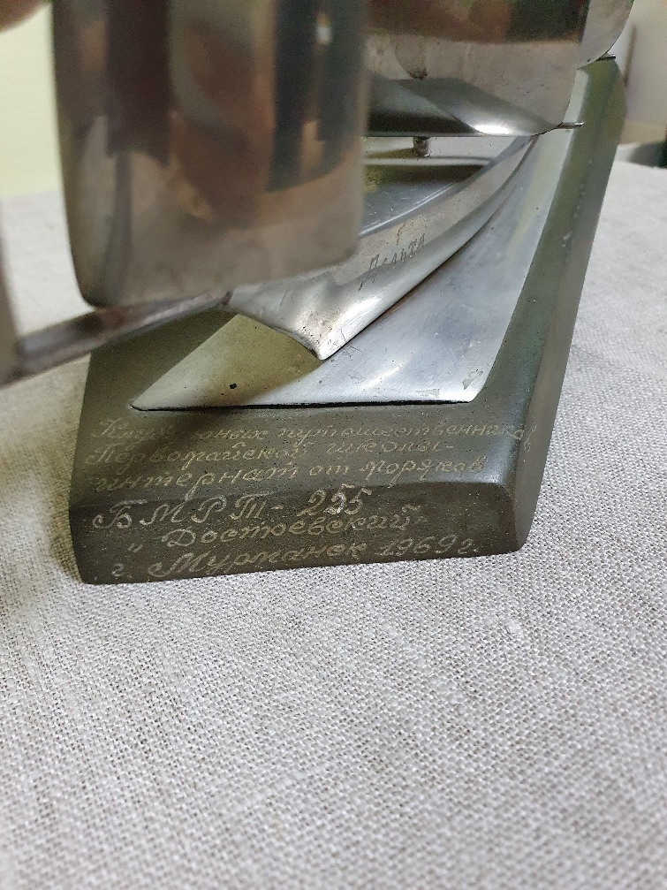
«Клубу юных путешественников Первомайской школы-интернат от моряков БМРТ-225 «Достоевский» г. Мурманск 1969 г.»

Slide 15
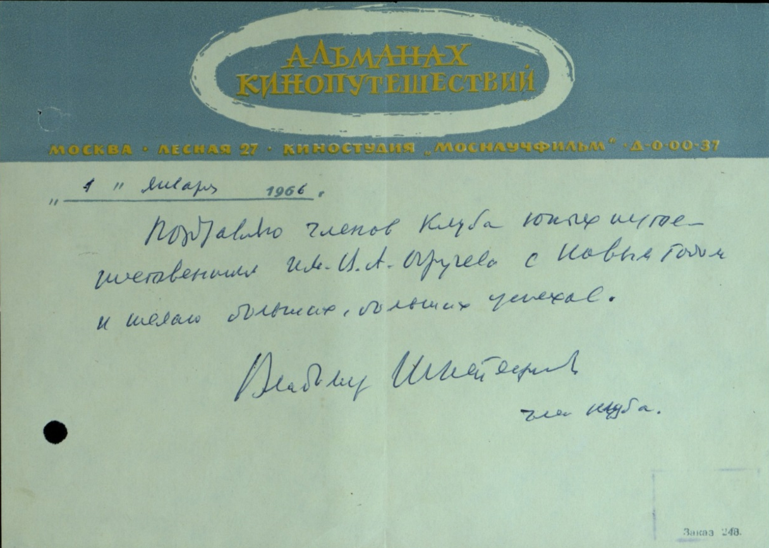
Письмо Владимира Адольфовича Шнайдерова членам клуба юных путешественников

Slide 16
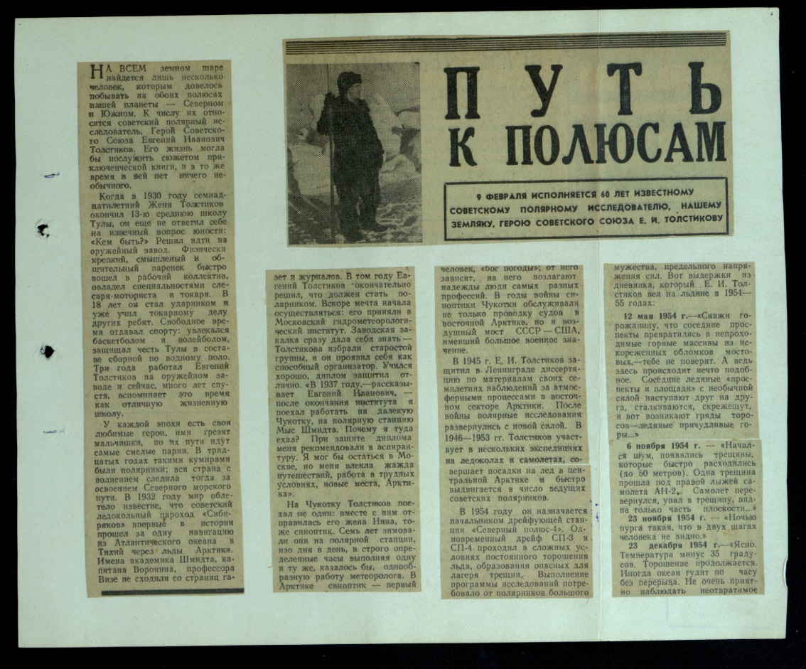
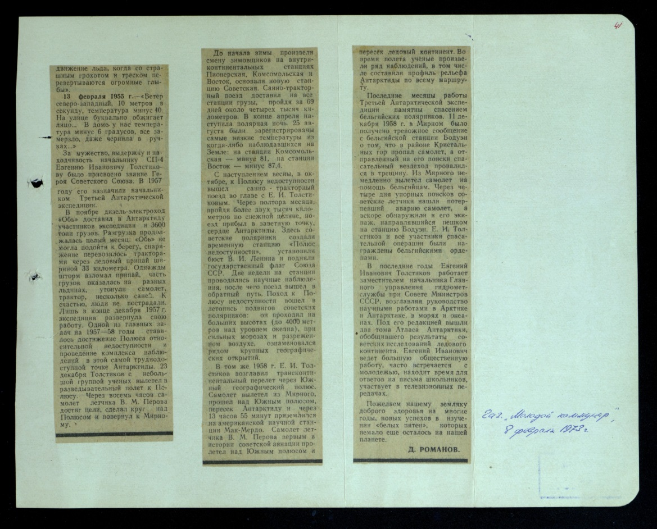
Статья Д.М.Романова «Путь к полюсам» о полярном исследователе Е.И.Толстикове

Slide 17
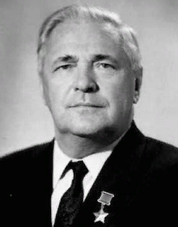
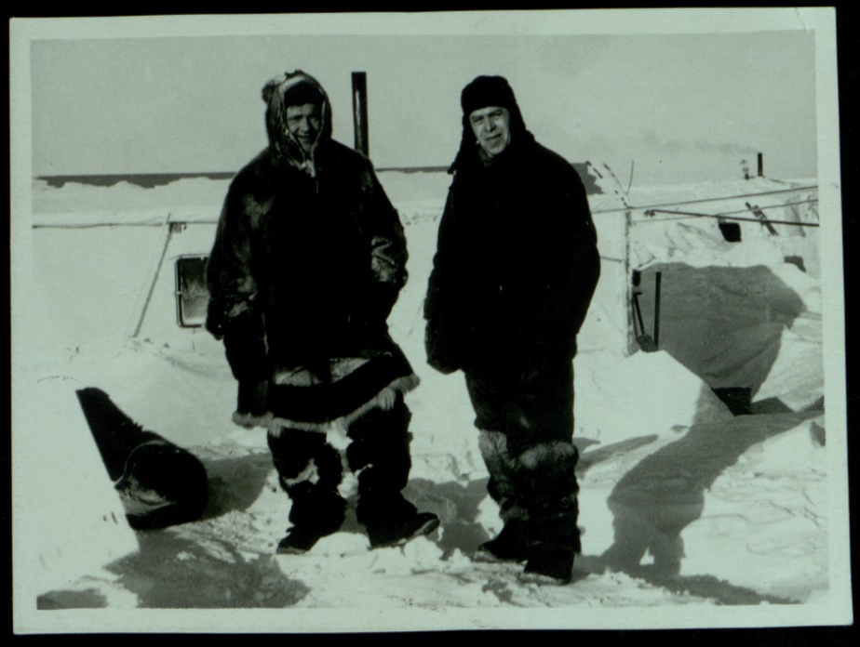
Евгений Иванович Толстиков - Советский учёный и полярник, начальник 3-ей Советской Антарктической экспедиции. Герой Советского Союза.
Е.И.Толстиков и П.Д.Целищев на станции «Северный полюс - 4»

Slide 18
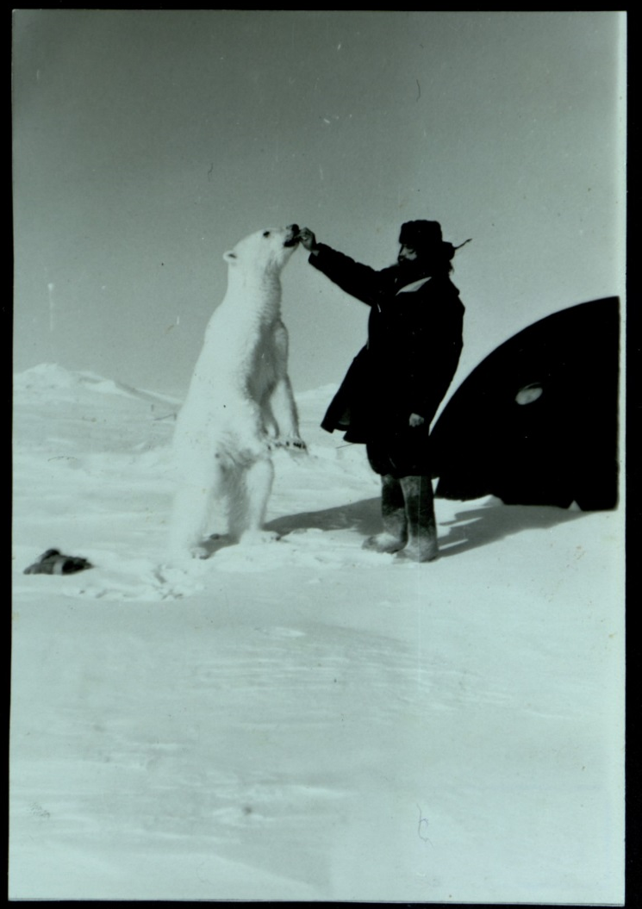
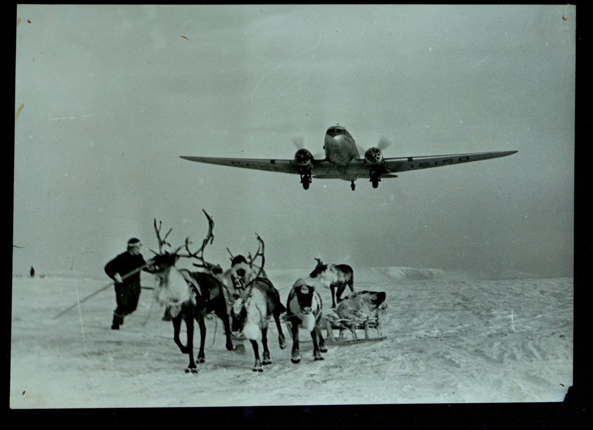
Фотографии из фонда Евгения Ивановича Толстикова (1913–1987)

Slide 19
Благодарю за внимание!
По материалам фондовой коллекции Тульского областного краеведческого музея.
Доклад подготовила Абрамова Мария Сергеевна экскурсовод Тульского областного краеведческого музея филиала ГУК ТО “Тульское музейное объединение”.

